Slide 1
Innovaties binnen de diersector
Door: Maxime van Straten
LES 6

Slide 2
LES 6
Vandaag
Huisdierluiken
Voerbakken
Waterbakken
Gedragsmonitor

Slide 3
Les 6
Leerdoelen
Je weet hoe een huisdierluik, voerbak, waterbak en gedrag monitor kan bijdragen als nieuwe innovatie
Je kan benoemen waarom de nieuwe innovatie goed is voor het welzijn van het dier
Je kan benoemen of de nieuwe innovatie ethisch verantwoord is voor het dier

Slide 4
Les 6
Huisdierluik

Slide 5
Les 6
Huisdierluik

Slide 6
Les 6
Huisdierluiken

Slide 7
Les 6
Huisdierluiken

Slide 8
Les 6
Waarom zouden ze deze innovatie hebben uitgevonden?
Waarom draagt dit bij aan het welzijn van het dier?
Is dit een ethisch verantwoorde innovatie?
Denk mee

Slide 9
Les 6
Voerbakken

Slide 10
Les 6
Voerbakken

Slide 11
Les 6

Slide 12
Les 6

Slide 13
Les 6
Waarom zouden ze deze innovatie hebben uitgevonden?
Waarom draagt dit bij aan het welzijn van het dier?
Is dit een ethisch verantwoorde innovatie?
Denk mee

Slide 14
Les 6
Waterbakken

Slide 15
Les 6
Waterbakken

Slide 16
Les 6

Slide 17
Les 6
Waarom zouden ze deze innovatie hebben uitgevonden?
Waarom draagt dit bij aan het welzijn van het dier?
Is dit een ethisch verantwoorde innovatie?
Denk mee

Slide 18
Les 6
Gedragsmonitor

Slide 19
Les 6

Slide 20
Les 6
Waarom zouden ze deze innovatie hebben uitgevonden?
Waarom draagt dit bij aan het welzijn van het dier?
Is dit een ethisch verantwoorde innovatie?
Denk mee

Slide 21
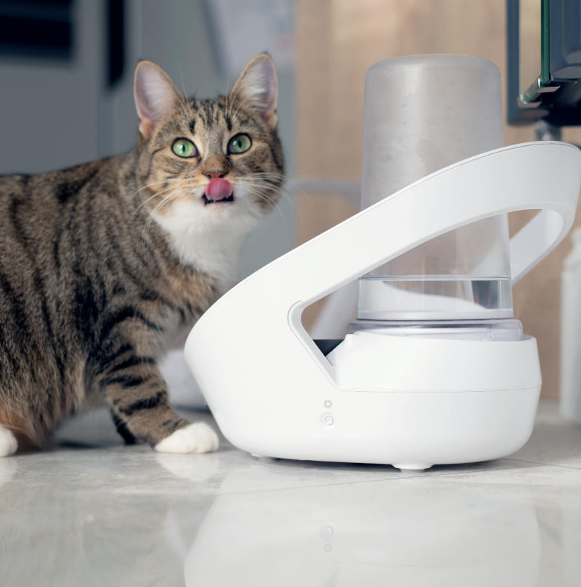
Les 6
Wat zijn de conclusies?

Slide 22
Dank voor de aandacht
Les 6

